Slide 1
半導体入門講座・第25回
トランジスタはどこまで小さくなる？「何ナノ」の移り変わり
ニュースには毎日のように「2ナノ」「3ナノ」が出てきます。この数字がどこから来たのか、なぜ小さくするほど難しくなるのか、トランジスタがなぜ形を変え続けてきたのかがわかれば、チップがこれからどこへ向かうのかが見えてきます。
半導体入門講座：チップの一生をたどる
授業や非営利の目的なら無料で使えます。fab24hrと明記してください。販売することや、自分の作品として使うことはできません。
fab24hr.com/ja/learn/scaling/
fab24hr
Notes:
ニュースには毎日のように「2ナノ」「3ナノ」が出てきます。この数字がどこから来たのか、なぜ小さくするほど難しくなるのか、トランジスタがなぜ形を変え続けてきたのかがわかれば、チップがこれからどこへ向かうのかが見えてきます。

Slide 2
半導体入門講座・第25回
わかること
1 ナノメートルがどれくらい小さいかを知り、「2ナノ」のような名前は製造世代の名前で、チップ上の何かの長さではないことを知る。
2 ムーアの法則が何を言っているのか、小さくするのがなぜどんどん難しくなるのか（原子に近づく、リークと発熱、配線が遅くなる、高くなる）を説明できる。
3 トランジスタがなぜ平らな形から立てたフィン（FinFET）になり、さらに四方を包む形（GAA）になったのか、そして電源配線がなぜウェーハの裏へ移り始めたのかを説明できる。
fab24hr.com/ja/learn/scaling/
fab24hr

Slide 3
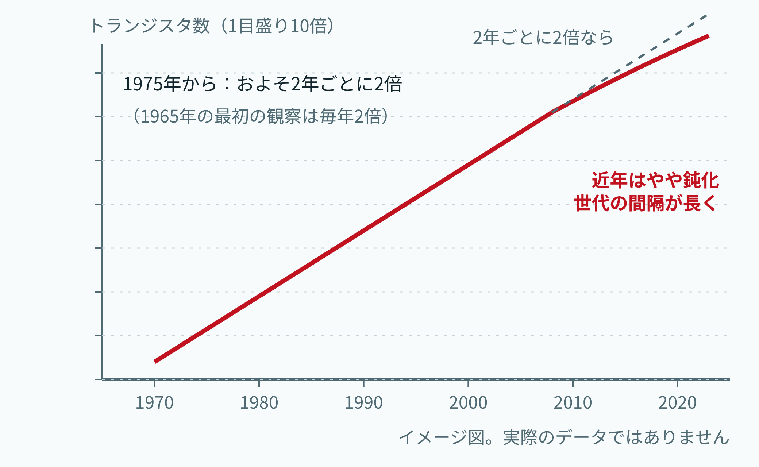
半導体入門講座・第25回
イメージの線で、実際のデータではありません。1965年の観察ではおよそ毎年2倍、1975年におよそ2年ごとに改められました。近年は世代ごとに難しく、高くなっています。
fab24hr.com/ja/learn/scaling/
fab24hr
Notes:
ムーアの法則のイメージ図：横軸は年、縦軸は1つのチップのトランジスタ数で、1目盛りごとに10倍です。線はおよそ2年ごとに倍になり、近年は伸びがやや鈍っています。実際のデータではありません。

Slide 4
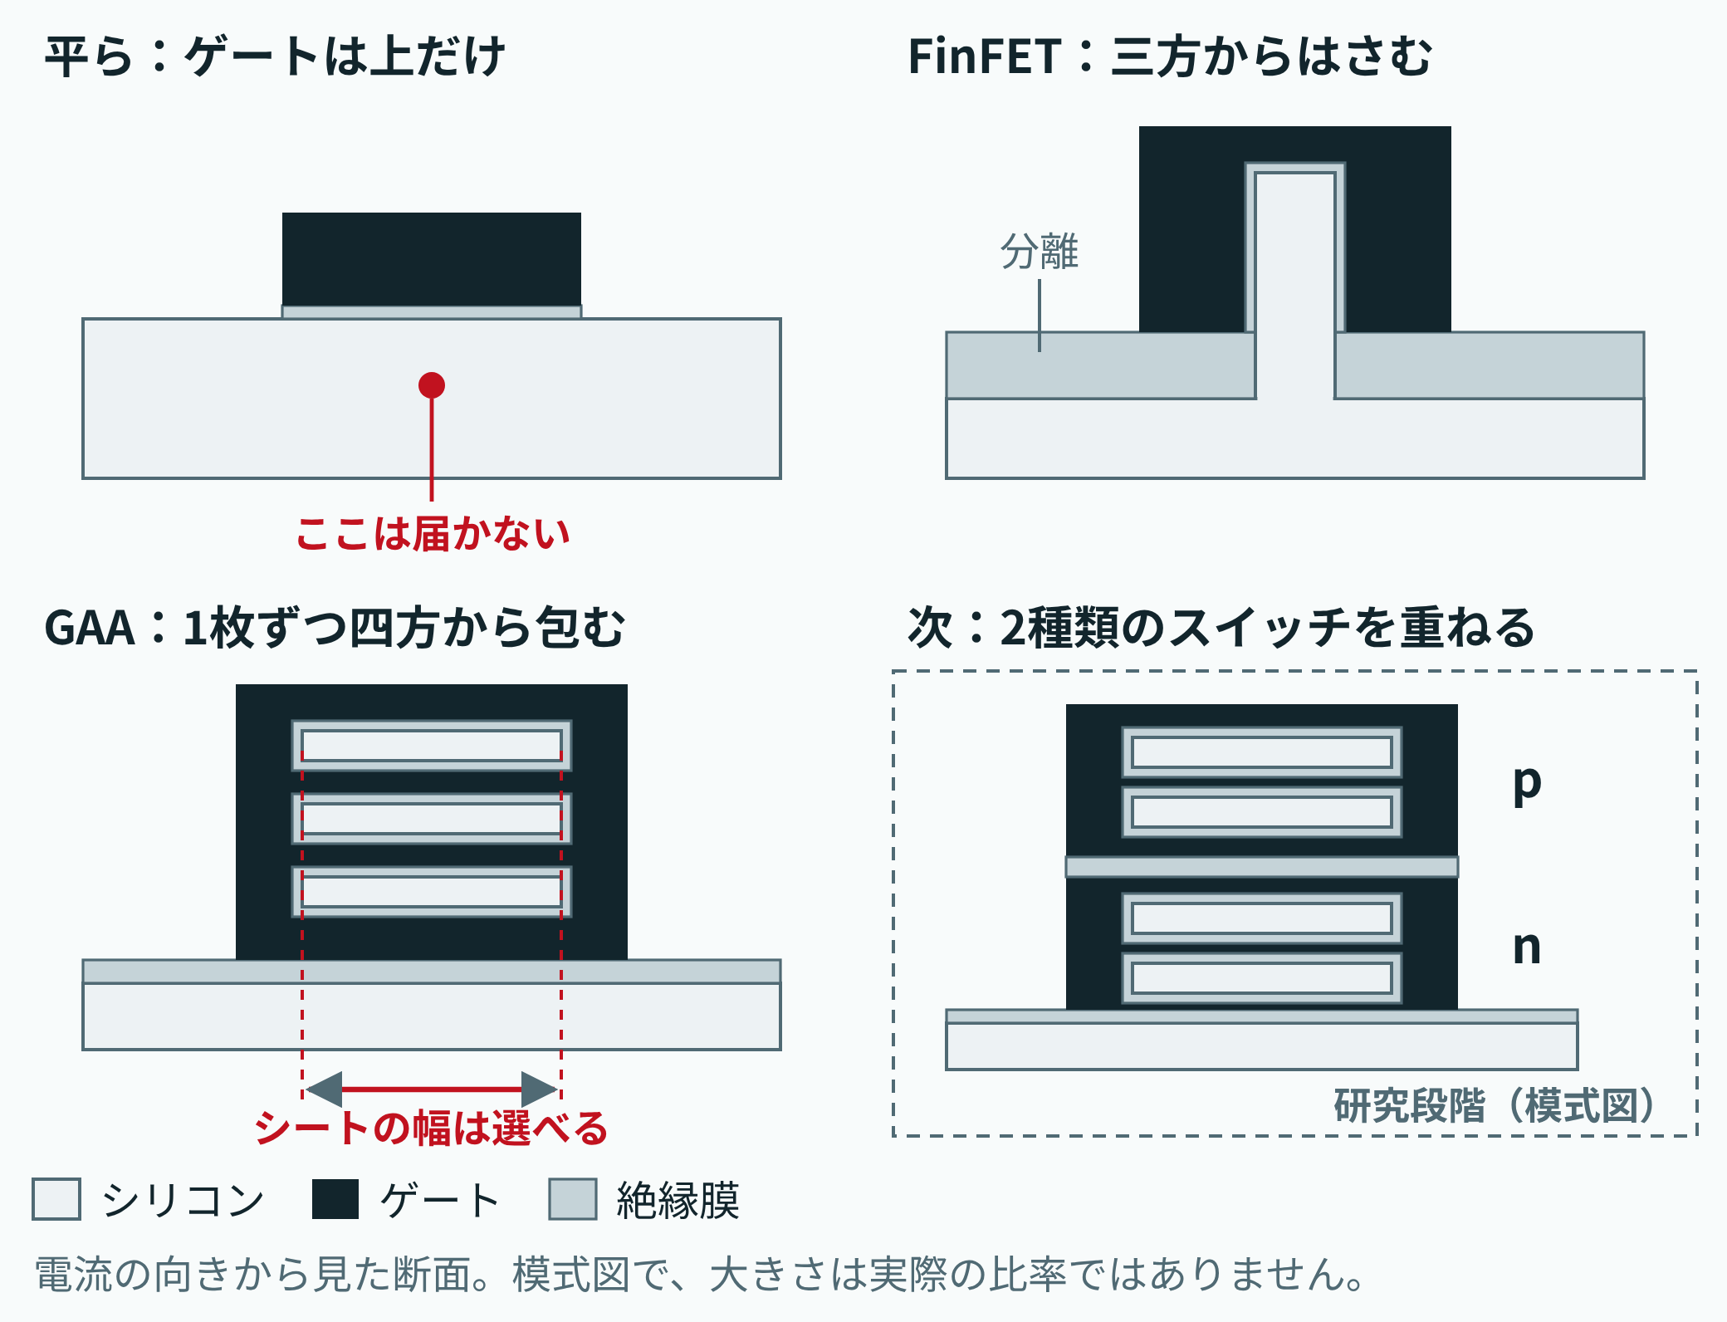
半導体入門講座・第25回
平らな形から、立てた形、四方から包む形へ。ゲートが包むほど、とても小さなスイッチでもきっちり閉じます。GAAのシートは必要に応じて幅を広くも狭くも焼けますが、フィンは1枚ずつ足すしかありません。最後の1枚はまだ研究段階で、模式図です。
fab24hr.com/ja/learn/scaling/
fab24hr
Notes:
トランジスタの断面を4つ比べた図：平らなトランジスタではゲートがチャネルの上だけを覆う。FinFETはチャネルを薄いフィンとして立て、ゲートが三方からはさむ。GAAはチャネルを何枚か重ねた薄いシートにして、ゲートが1枚1枚を四方から包む。最後の1枚は研究段階の模式図で、n型とp型のスイッチを上下に重ねる。

Slide 5
半導体入門講座・第25回 · 要点の解説 1/4
「何ナノ」：実際の寸法から、世代の名前へ
ナノメートルは10億分の1メートルで、髪の毛1本の太さは数万ナノメートルほどです。チップをつくる一連のやり方をプロセスと呼び、世代ごとに名前があります。だいたい1990年代までは、その名前とトランジスタの実際の寸法がおおよそ合っていました。たとえば、その世代でつくれるいちばん細い線の幅です。各世代の目標は、同じ広さに2倍のスイッチを入れること。縦と横をそれぞれ0.7倍にすると、面積は約半分になります。だから名前も「前の世代×0.7」でつけてきました。90、65、45、32……と続き、3、2まで来ています。その後、トランジスタは「何もかも同じ比率で縮める」だけでは性能が上がらなくなり、形や材料を変えて進むようになりました（このあと説明します）。世代ごとに詰めこめる数は増え続けましたが、名前には「第何世代か」という意味だけが残り、同じ数字でもメーカーによって同じ小ささとは限りません。統一された基準がないからです。業界が一緒につくる公開の技術ロードマップの見積もりでは、「3ナノ」世代のトランジスタが並ぶ間隔は40数ナノメートル、いちばん密な金属配線の間隔は20数ナノメートル。名前よりずっと大きく、それでも髪の毛より千倍以上細いのです。
fab24hr.com/ja/learn/scaling/
fab24hr

Slide 6
半導体入門講座・第25回 · 要点の解説 2/4
なぜ小さくするほど難しくなる？
ムーアの法則は、1965年にある技術者が示した観察です。チップに載る部品（のちにはおもにトランジスタ）の数がおよそ毎年2倍になっていて、1975年に本人がおよそ2年ごとに改めました。2010年代ごろから、そのペースは遅くなっています。1つめは、寸法が原子に近づいたこと。1ナノメートルにシリコンの原子は数個しか入らず、原子は半分に切れません。2つめは、小さすぎるトランジスタはきっちりオフにならず、オフでも少し電流が漏れること。これをリークといいます。電圧もそれ以上あまり下げられず、スイッチを密に詰めるほどチップは熱くなります。3つめは、もっと細く焼き付けるには、露光装置の光をもっと波長の短いものに替えるか、1つの層を何回かに分けて露光する必要があること。工程が増えるほど失敗の機会も増え、費用も上がります。4つめは配線です。線が細いほど抵抗が大きく、2本の線が近いほど互いに引っぱり合い、電圧も変わりにくくなります。トランジスタは小さくすると速くなることが多いのに、配線は細くすると遅くなるので、先端のチップほど、信号の遅れのうち配線によるものが大きくなります。
fab24hr.com/ja/learn/scaling/
fab24hr

Slide 7
半導体入門講座・第25回 · 要点の解説 3/4
きっちり閉じないなら、形を変える：平ら、立てる、四方から包む
トランジスタのスイッチを入れたり切ったりする部分をゲートと呼びます。以前のトランジスタは平らで、電流の通り道（チャネル）はシリコンの表面に寝ていて、ゲートは上にだけありました。小さくするにつれて入口と出口が近づき、ゲートはチャネルの下のほうまで押さえきれなくなって、「オフ」でも少しだけ電気がすり抜けます。ホースを指1本で上から押すだけだと、下から漏れるのと同じです。そこでチャネルを、幅わずか数ナノメートルの薄い壁（フィン）として立て、ゲートがまたいで上と両側の三方からはさむようにしました。これがFinFET（フィン型電界効果トランジスタ）で、2010年代のはじめごろから大量に使われるようになりました。フィンはこれ以上薄くしにくく、ゲートがさらに短くなると、三方からでもいちばん下のほうまでは押さえきれません。そこで次はゲートオールアラウンド（GAA）です。チャネルを上下に重ねた何枚かの薄いシートにし、シートのすき間にもゲートを入れて、1枚1枚を四方から包みます。ホースを手でぐるりと握るようなもので、量産が始まったのは2020年代、ニュースでいう3ナノや2ナノのあたりからです。その先の、2種類で1組のスイッチ（n型とp型）を上下に重ねるやり方や、原子数個分の厚さしかない材料をチャネルにするやり方は、どちらもまだ研究中です。
fab24hr.com/ja/learn/scaling/
fab24hr

Slide 8
半導体入門講座・第25回 · 要点の解説 4/4
電源配線を裏へ、そしてほかの道
配線もボトルネックになりました。最先端のチップでは、トランジスタの上に配線が10層以上重なり、電気を送る電源配線も、信号を運ぶ配線といっしょにこちら側に詰めこまれています。線が細いほど抵抗が大きく、スイッチに着くころには電圧が少し下がっていて、切り替えが遅くなります。電圧を下げないために電源配線を太く、多くすると、信号の配線が押し出されて遠回りします。そこで最新の世代の一部では、裏面電源供給を使い始めました（やり方はメーカーによって少しずつ違います）。表にはいつもどおりトランジスタと信号の配線をつくり、裏返して、支えになるもう1枚のウェーハに貼り合わせ、もとのウェーハを裏から1マイクロメートル前後かそれ以下まで削って、穴を掘ってトランジスタにつなぎ、太くて短い電源配線を敷きます。電圧が下がりにくくなり、表も信号に使えます。そのかわり工程が増えて高くつき、熱も逃がしにくくなります。ほかの道も同時に進んでいます。一部のメモリはデータをためるセルを1層ずつ積み重ね、先端パッケージでは小さなチップをいくつも組み合わせ（「先端パッケージと新しい材料」の回）、いちばん細い層は極端紫外線（EUV）で焼き付けます。
fab24hr.com/ja/learn/scaling/
fab24hr

Slide 9
半導体入門講座・第25回
よくある誤解
よく聞く：「2ナノ」とは、チップのトランジスタがたった2ナノメートルの大きさだということだ。
実は：それは製造世代の名前で、何かの寸法ではありません。公開されている見積もりでは、「3ナノ」世代のいちばん密な金属配線の間隔でも20数ナノメートルあり、名前の数字の何倍も大きいのです。チップの中には厚さが数ナノメートルしかない膜も実際にありますが、名前はそれを測っているわけでもありません。
よく聞く：ムーアの法則はもう終わったので、チップはこれ以上進歩しない。
実は：意見は分かれていて、違いは定義にあります。「2年ごとに2倍、しかもトランジスタ1個あたりが安くなる」とするなら、今は難しくなっています。「世代ごとにより多く詰めこめる」ということだけなら、少し遅く、少し高くなりながらも、まだ進んでいます。業界でも今のところ意見はまとまっていません。それに、すべてのチップが最新の世代を必要としているわけでもありません。
fab24hr.com/ja/learn/scaling/
fab24hr

Slide 10

半導体入門講座・第25回
遊ぶ
リソグラフィのプロセスエンジニアとして1シフト遊ぶ：露光装置が焼き付ける各層を守る
スマホで読み取って、ここから遊ぶ
fab24hr.com/ja/?job=lit&utm_source=slides
fab24hr.com/ja/learn/scaling/
fab24hr

Slide 11
半導体入門講座・第25回
考える
1 新しい世代では、同じ仕事を少ない電力で、または同じ電力で少し速くできることが多いのですが、つくるのは難しく、高くなります。ボタン電池1つで動くチップをつくるとしたら、最新の世代を選びますか？ 決める前に、どんなことを確かめますか？
2 プロセスの名前はとっくに実際の寸法ではなくなったのに、今もおおむね「×0.7」でつけられています（あいだに半世代の名前もはさまります）。この名前のつけ方の良いところは何でしょう？ どんな誤解を生みやすいでしょう？ あなたが名前をつけるなら、どうしますか？
fab24hr.com/ja/learn/scaling/
fab24hr

Slide 12
半導体入門講座・第25回
必読
ムーアの法則とは？ なぜ減速していると言われるのか
fab24hr.com/ja/blog/moores-law/
FinFETとGAAとは？ トランジスタが平らな形から立ち上がり、さらに四方を包む形になった理由
fab24hr.com/ja/blog/finfet-and-gaa/
ニュースの「2ナノ」、いったい何が2ナノなのか？
fab24hr.com/ja/blog/what-is-2nm/
関連
裏面電源供給とは？ チップの電源配線を、なぜウェーハの裏側に移すのか
fab24hr.com/ja/learn/scaling/
fab24hr

Slide 13
半導体入門講座・第25回
半導体入門講座：チップの一生をたどる
https://fab24hr.com/ja/learn/scaling/
公開されている教科書、業界の標準、大学の講義資料、論文をもとにまとめました。ゲームに出てくる会社、人物、装置の番号、数字は架空のものです。
授業や非営利の目的なら無料で使えます。fab24hrと明記してください。販売することや、自分の作品として使うことはできません。
公開資料をもとに AI の助けで作った一般的な模式図。誤りがあるかもしれません。特定の会社の装置ではありません
fab24hr.com/ja/learn/scaling/
fab24hr

